Slide 1
SÄBO_Exempel_Lokal hygienrutin_200507

Slide 2
Innehåll SIP-ryggsäck
1. Stativ
2. Förlängningskabel
3. Desinfektionsdukar
4. Konferenshögtalare med tillhörande fodral
5. Laddare till surfplatta (iPad)
6. Återfuktande handdesinfektion
7. Surfplatta (iPad) med tillhörande skyddsfodral
8. Användarmanualer och instruktioner
9. Förpackning med undersökningshandskar
1.
3.
2.
5.
6.
4.
7.
8.
9.

Slide 3
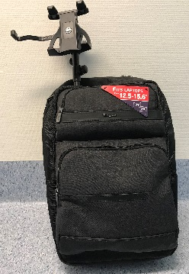
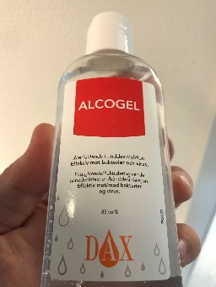
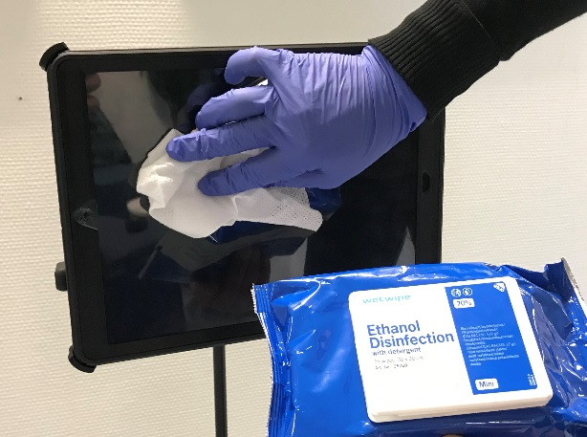
Att hantera och rengöra utrustningen
1. Ryggsäcken placeras på golvet i patientens hemmiljö 2. Rengör händerna med handdesinfektion
3. Packa upp och montera utrustningen. Genomför mötet 4. Använd undersökningshandskarna och rengör utrustningen med desinfektionsdukarna. Ytor som varit nära patienten är särskilt viktiga att rengöra 5. Packa ner den rengjorda utrustningen i ryggsäcken 6. Rengör händerna med handdesinfektion Att tänka på:
Placera ej utrustning i patientens säng
Rengör ryggsäcken med jämna mellanrum
1.
2.
3.

